Slide 1


APLIKASI GIS BERBASIS WEBSITE
MENGGUNAKAN MAPTILER API STUDI KASUS BARBERSHOP
DI KECAMATAN CICENDO
Anggota
1.Teuku Ridwan Ilham Ramadhan (Ketua)
2.Ryan Renaldi
3. Rahmat Sunjani
4.Muhammad Alif Hidayat

Slide 2


Latar Belakang
•Terdapat cukup banyak barbershop di Kecamatan Cicendo.
•Memudahkan pelanggan mencari informasi lokasi barbershop di Kecamatan Cicendo.
•Perlu adanya sebuah aplikasi web GIS untuk pemetaan Barbershop di Kecamatan Cicendo.

Slide 3
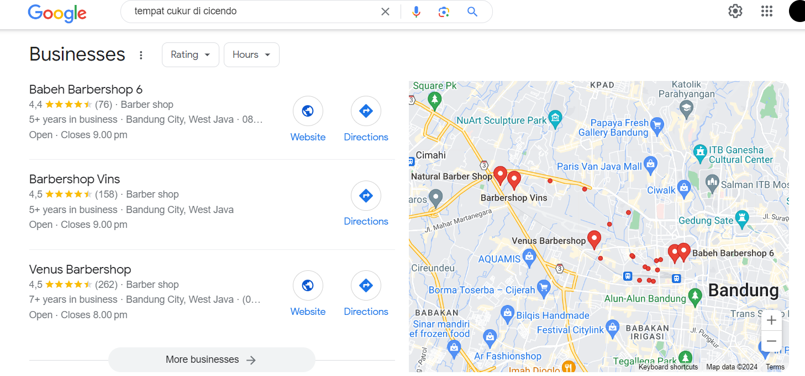

Slide 4
Tujuan Sistem
Berdasarkan latar belakang diatas maka maksud dari penelitian ini adalah membuat aplikasi GIS berbasis website menggunakan Maptiler API studi kasus Barbershop di Kecamatan Cicendo.

Slide 5
Spesifikasi Aplikasi
·Menampilkan dasboard penjelasanya dari website barbershop.
·Maps akan menampilkan data informasi barbershop, seperti Peta, Nama Barbershop, Nama Pemilik, Antrian, Nomor Telepon, Antrian.[
·Menampilkan menu profile.
·Pencarian Nama Barbershop atau Nama Pemilik.
·Update Status Barbershop.
·Menampilkan Status Barbershop.
·Dapatkan kordinat secara manual.
·Menampilkan Data Seluruh Barbershop.

Slide 6
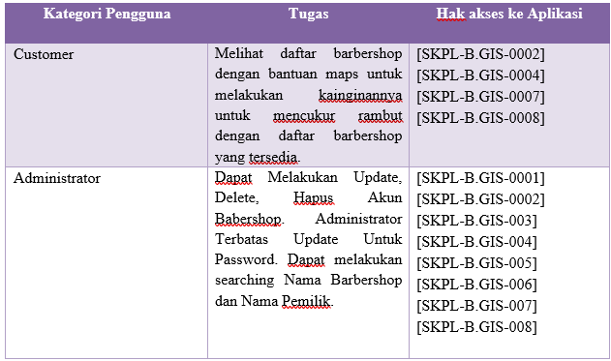
Karakteristik Pengguna

Slide 7
Lingkup Operasi
Perangkat Lunak pada sisi server yang dibutuhkan oleh website barbershop adalah:
·Sistem Operasi : Windows 10/11
·Scripting Language : Javascript
·Database : MongoDB
·Browser : Chrome, Microsoft Edge, Firefox
·Modul : NodeJS, Express, Mongoose, Postman
Perangkat Lunak pada sisi client yang dibutuhkan oleh website barbershop adalah:
·Sistem Operasi : Windows 10/11
·Scripting Language : Javascript
·Browser : Chrome, Microsoft Edge, Firefox
·Modul : HTML, CSS, Vue 3, Vue CLI, Vue Router, Bootstrap 5

Slide 8
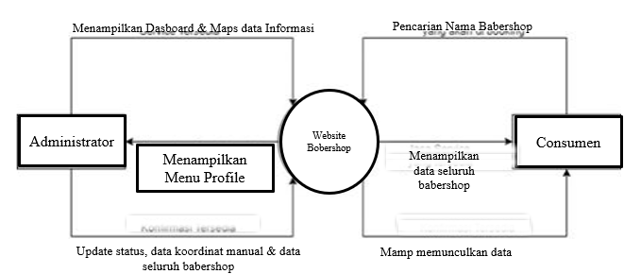
Diagram Konteks

Slide 9
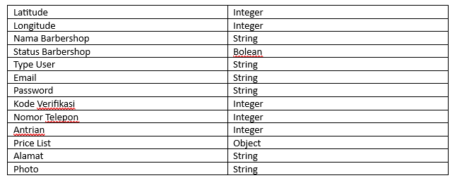
Rancangan Database

Slide 10
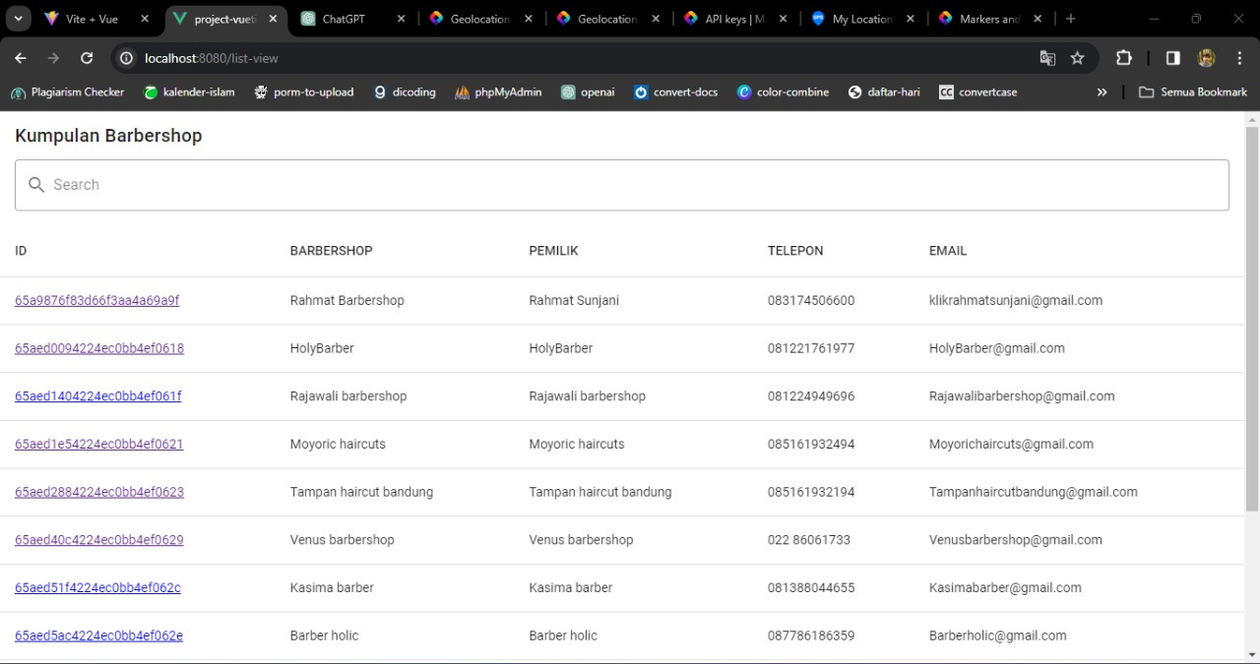
Admin

Slide 11
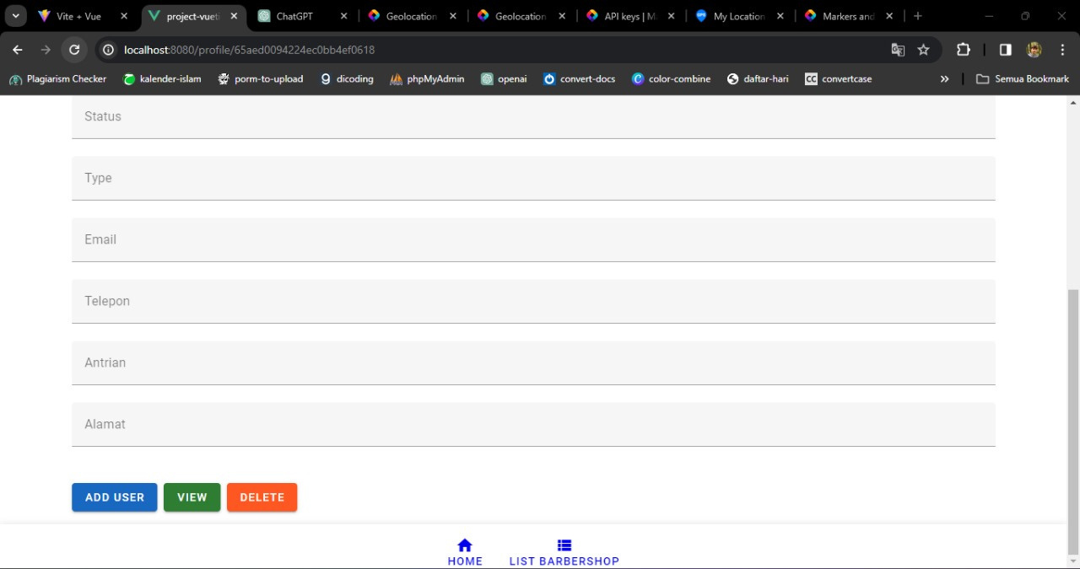
Admin

Slide 12
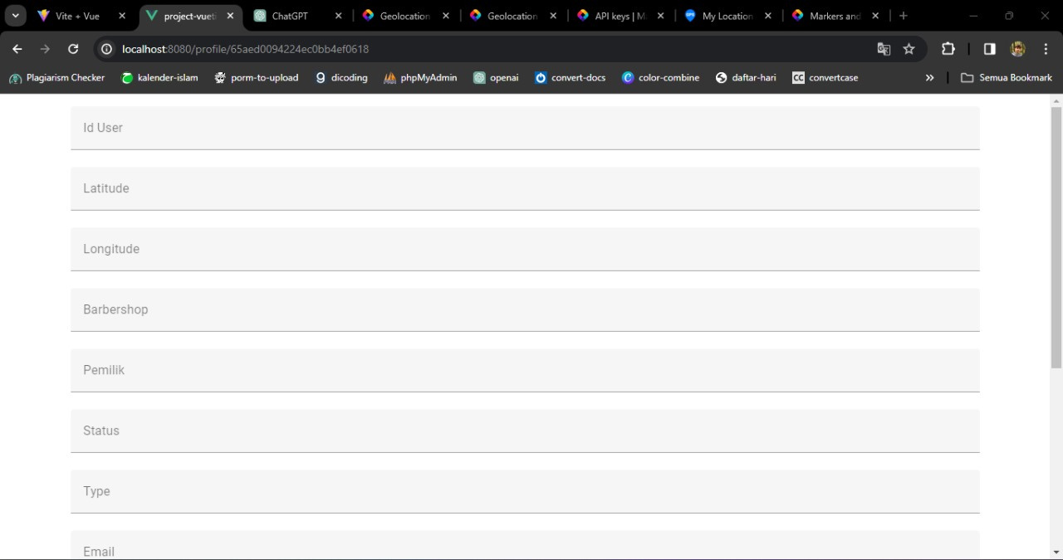
Admin

Slide 13
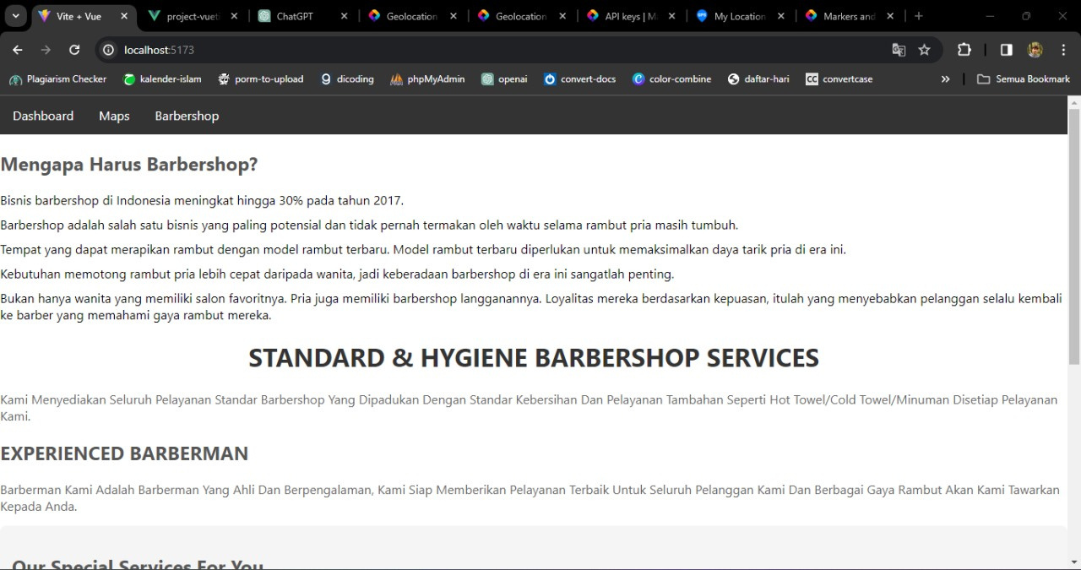
Konsumen

Slide 14
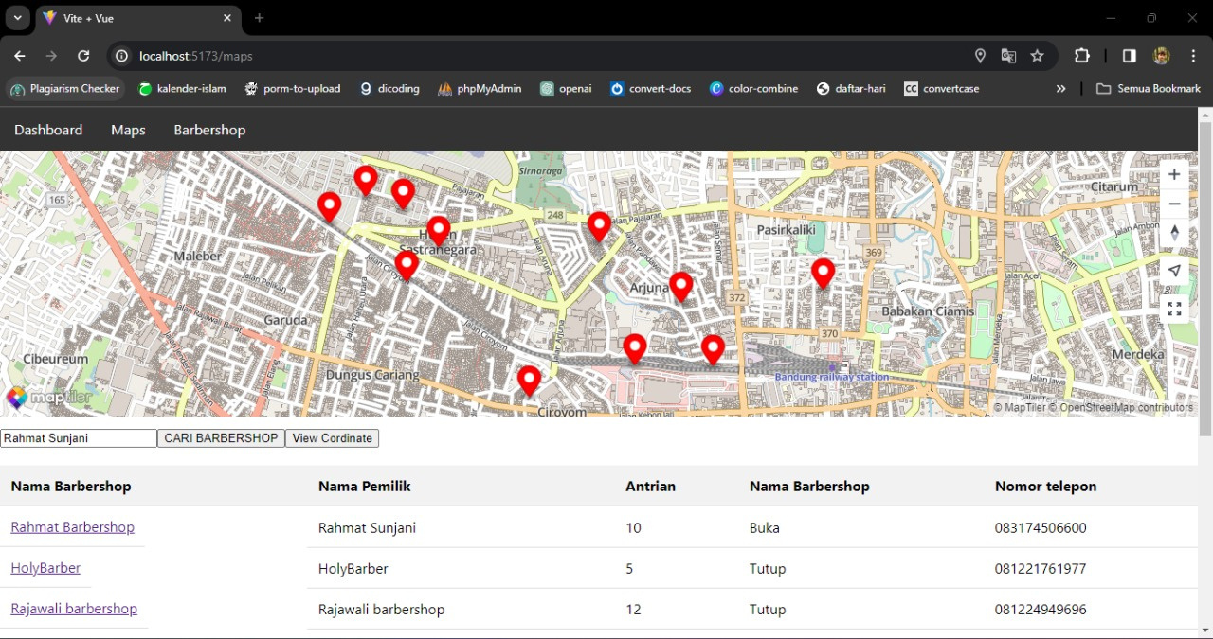
Konsumen

Slide 15
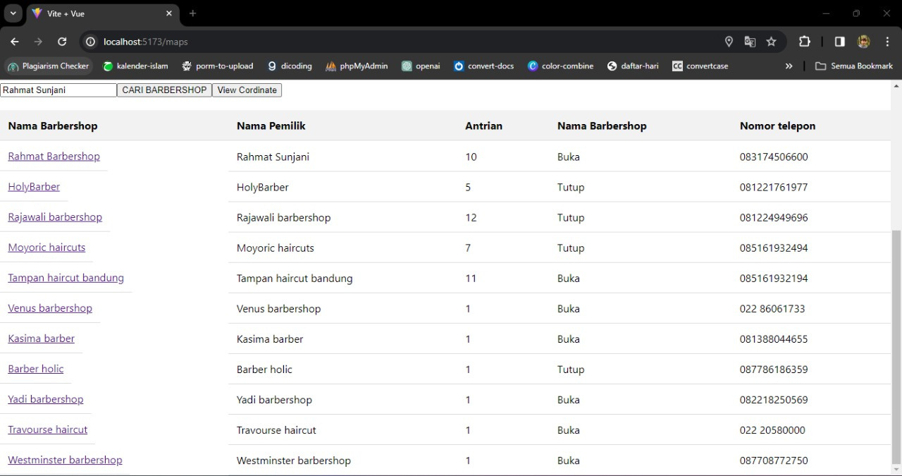
Konsumen

Slide 16
HATUR NUHUN
Sederhana...

